Slide 1
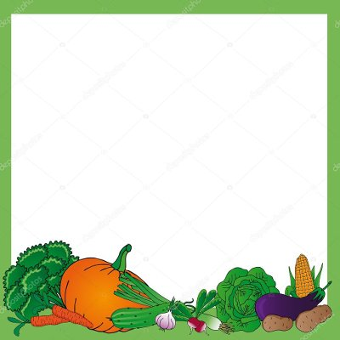
Краткосрочный проект в первой младшей группе «Витамины на огороде»
Муниципальное бюджетное дошкольное образовательное учреждение детский сад №5 «Родничок» комбинированного вида с.Сарыг-Сеп
Каа-Хемского района Республики Тыва
Выполнила воспитатель:
Шатохина Нина Михайловна

Slide 2

Тип проекта: познавательно-исследовательский, здоровье-сберегающий.
Включает в себя творческую, познавательную и практическую деятельность.
Участники проекта: воспитатель, дети первой младшей группы, родители, музыкальный руководитель, дети подготовительной группы.
Длительность: 3 недели (краткосрочный)

Slide 3
Актуальность проекта:
На разработку этого проекта повлияло наблюдение за тем, что дети не любят есть овощи и оставляют их в тарелке. Работа над проектом направлена на систематизирование и расширение знаний детей об овощах; ознакомление с «витаминами», значении их для здоровья человека; на закрепление знаний о правильном, качественном питании и бережном отношением к своему здоровью. Проект объединяет воспитателей, родителей и детей в общей творческой работе.

Slide 4
Цель проекта:
Расширить и обобщить знания детей об овощах через разные виды деятельности. Объяснить, что в овощах содержаться витамины, необходимые для нашего здоровья.

Slide 5
Задачи:
1. Создать условия для формирования у детей познавательного интереса.
2. Формировать умение различать овощи по цвету, форме, величине.
3. Развивать у детей стремление отражать свои представления в продуктивной деятельности (рисование, лепка).
4. Расширять кругозор, развивать наблюдательность, любознательность, связную речь, обогащать словарь детей.
5. Воспитывать у детей желание участвовать в трудовой деятельности (посадка лука)
6. Воспитывать культуру питания, понимать, что за каждым овощем скрывается определенная польза.

Slide 6
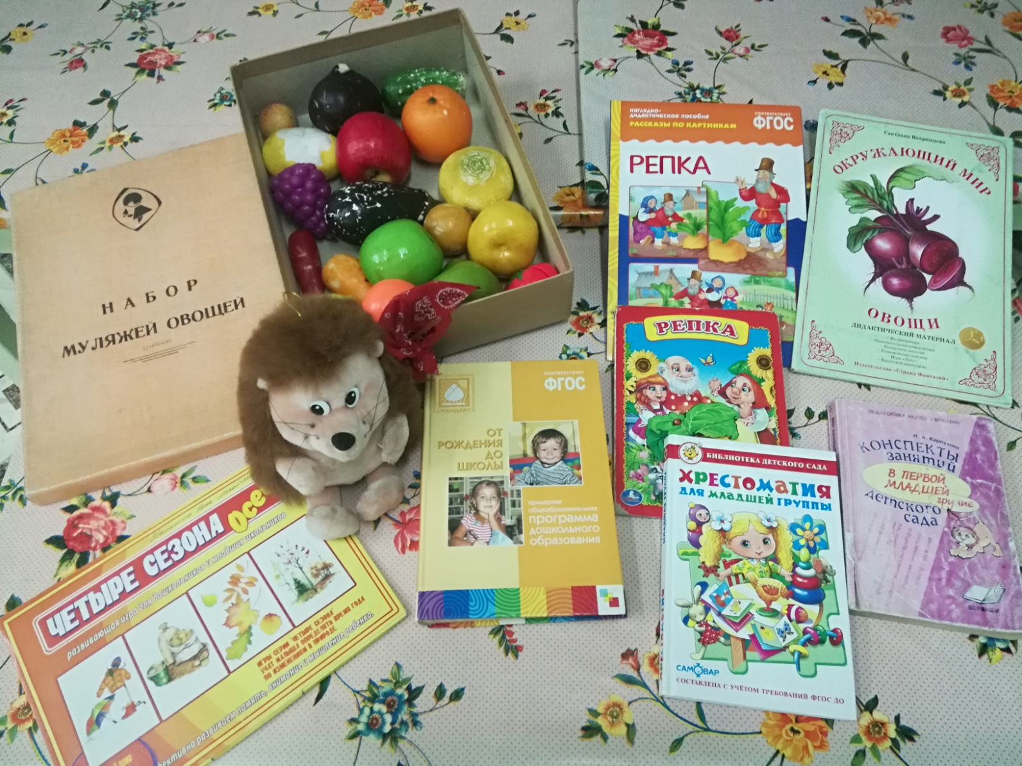
Методический материал

Slide 7
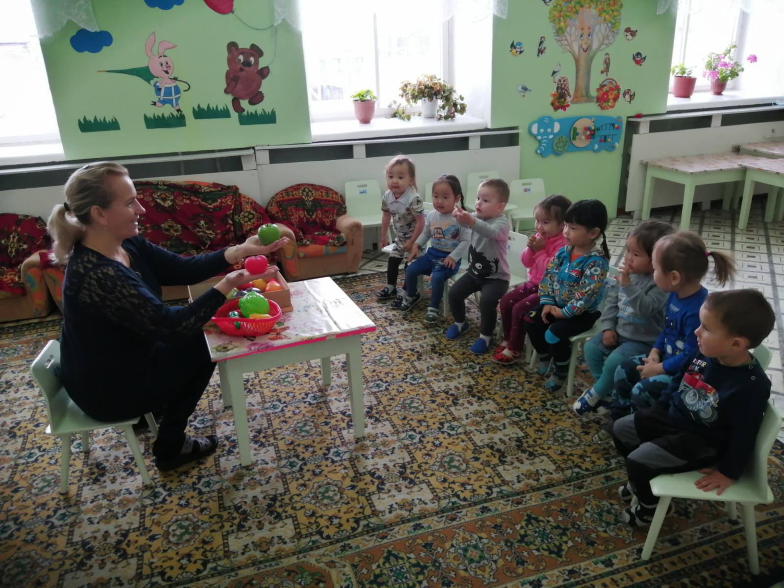
Рассматривание муляжей овощей и фруктов

Slide 8
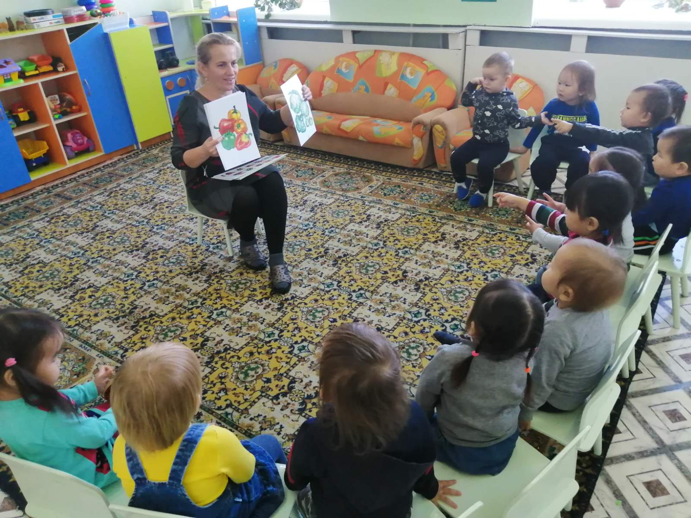
Рассматривание дидактического материала «Овощи»

Slide 9
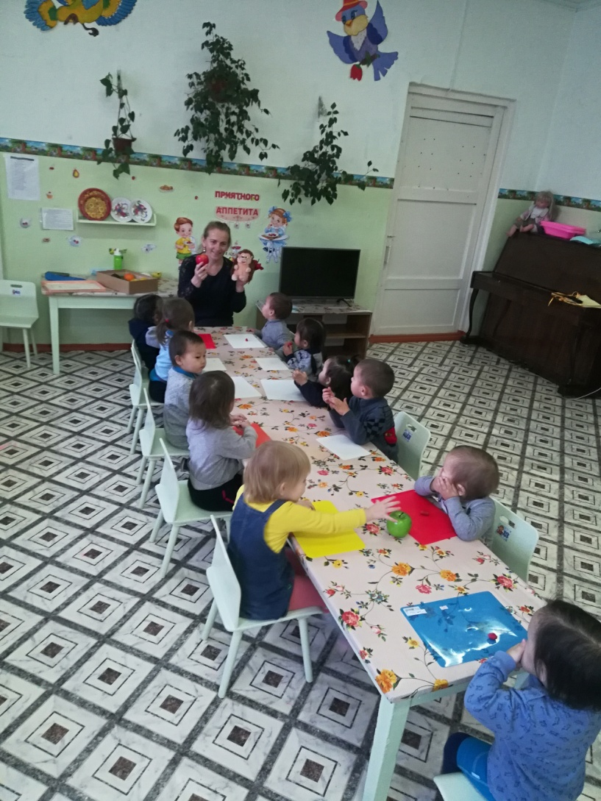
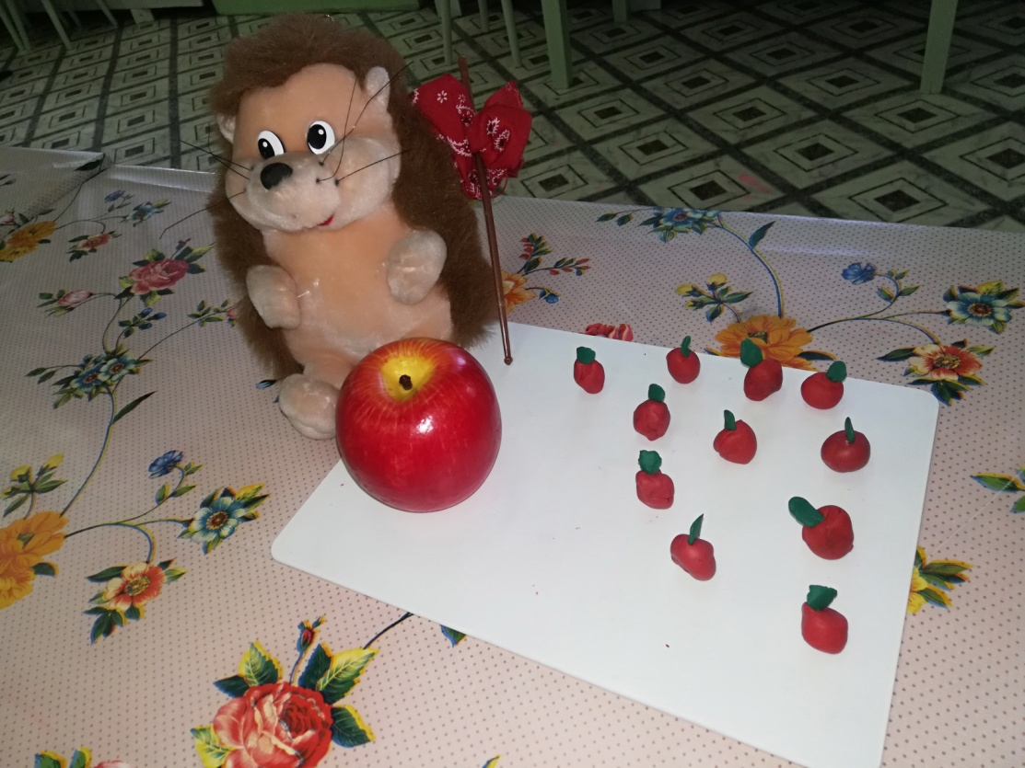
Лепка «Яблоки для ёжика»

Slide 10
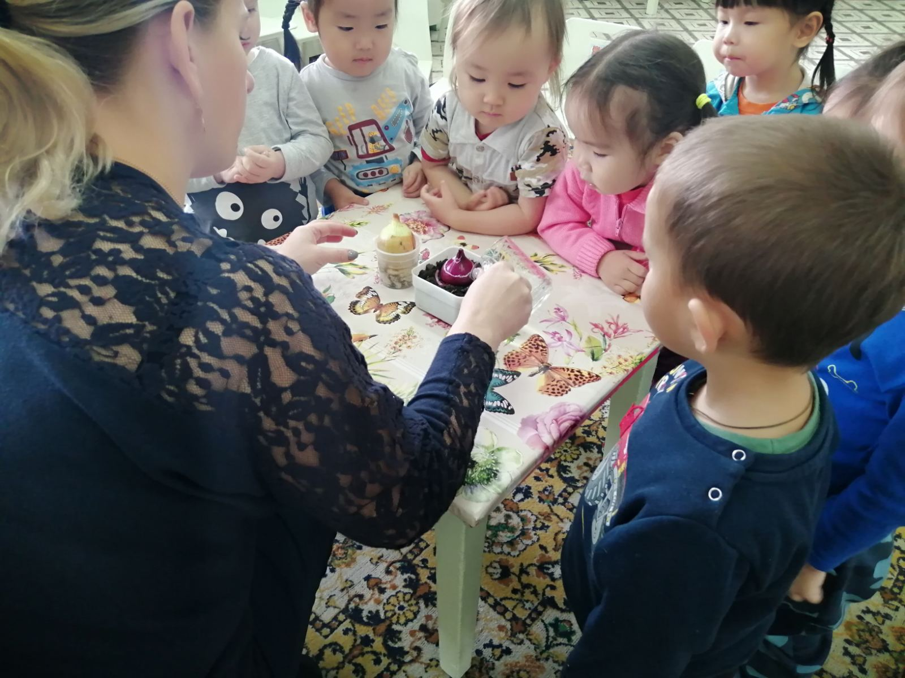
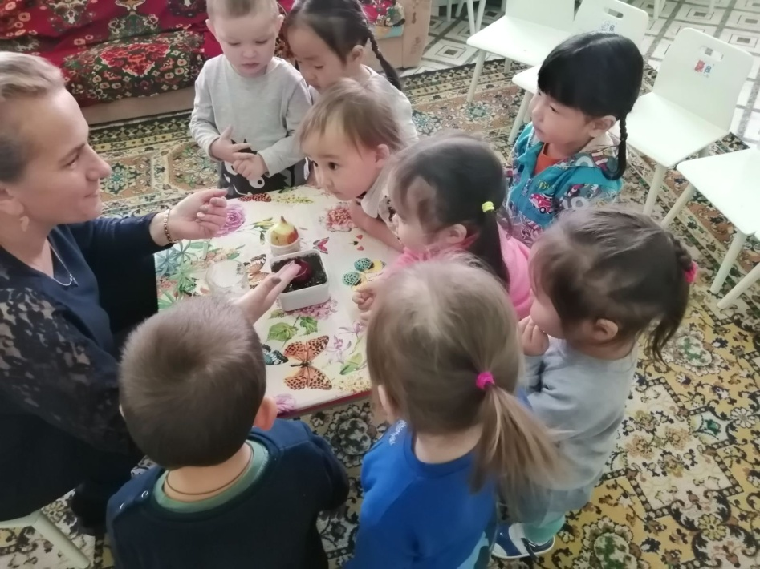
Начало эксперимента «Посадка лука в воду и землю, где быстрее прорастет»

Slide 11
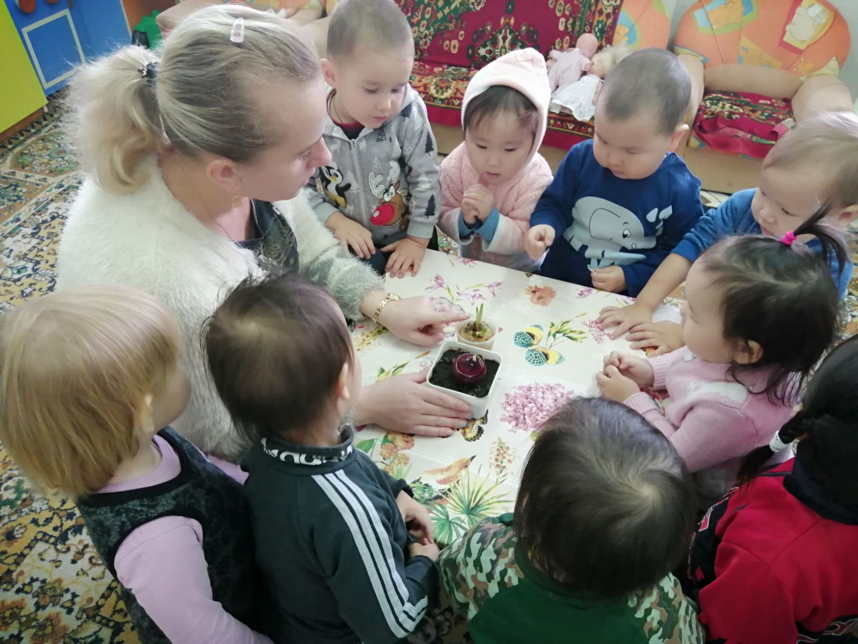
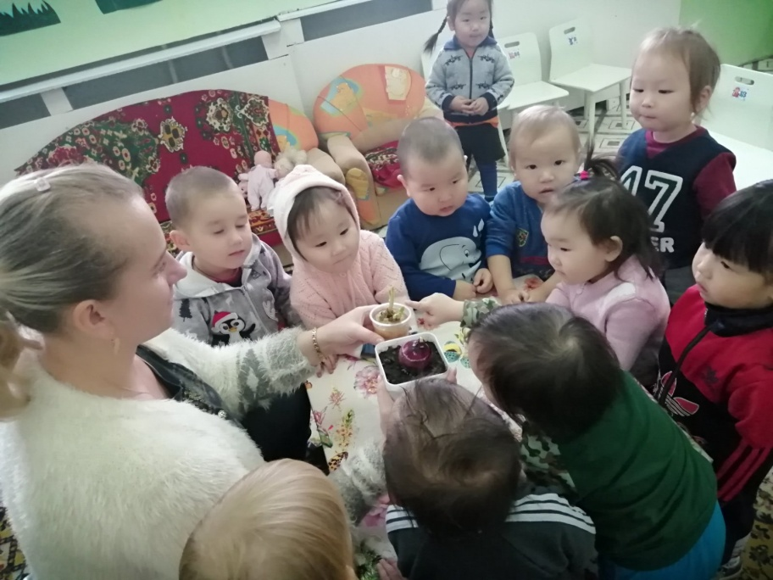
Результат эксперимента. Первой проросла луковица в воде.

Slide 12
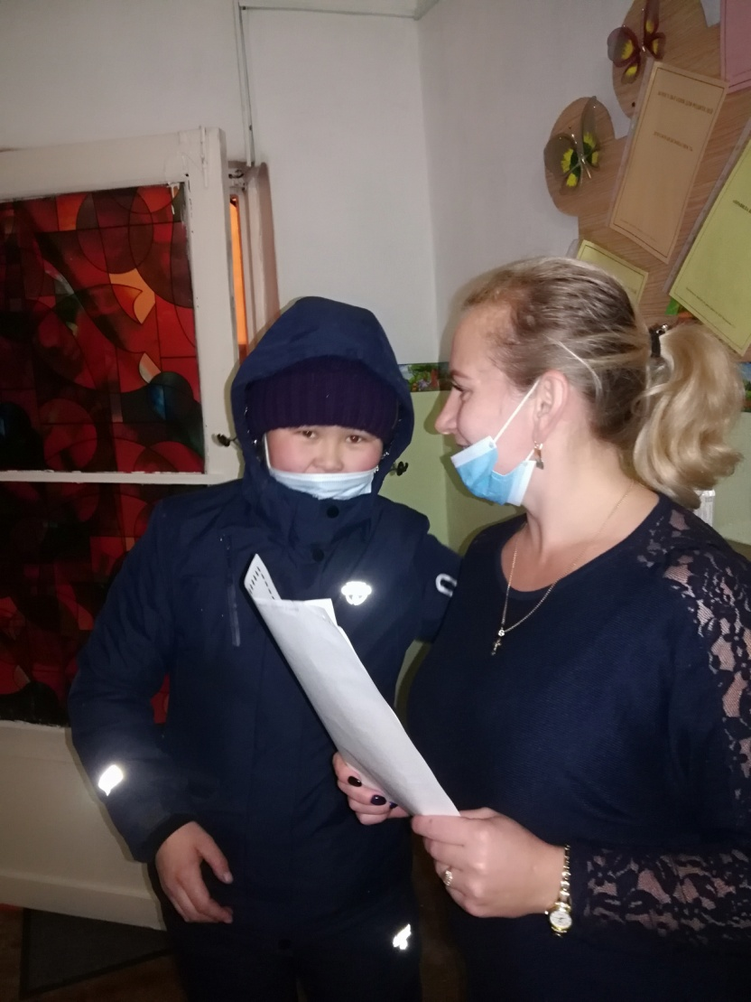
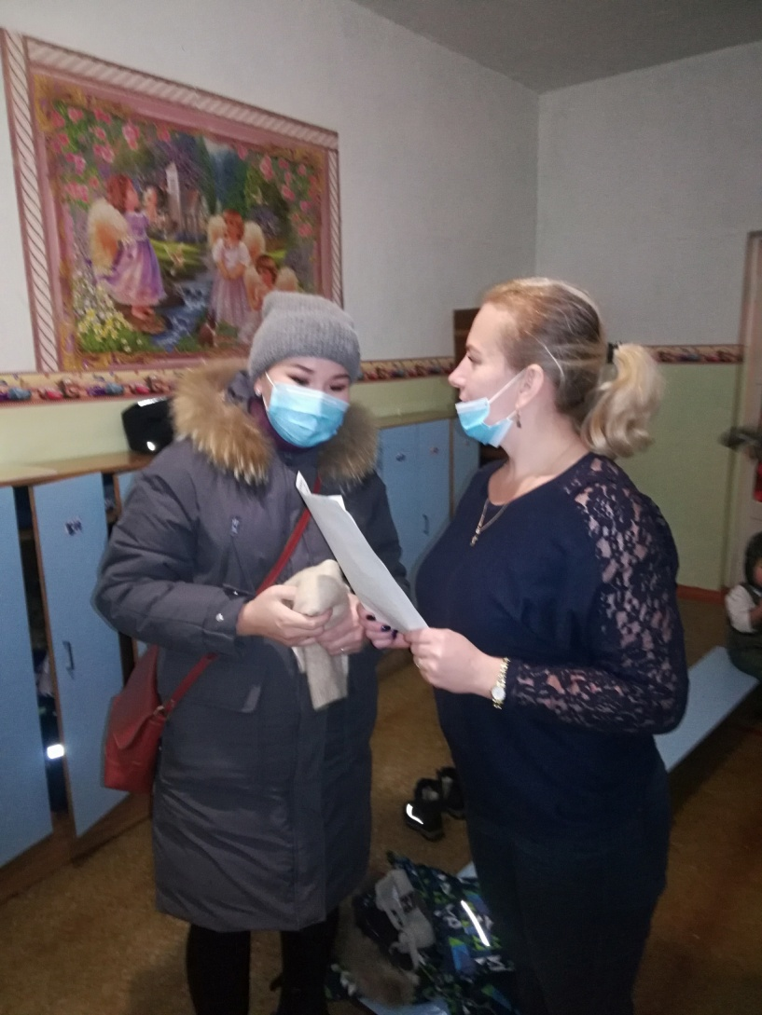
Беседа с родителями

Slide 13
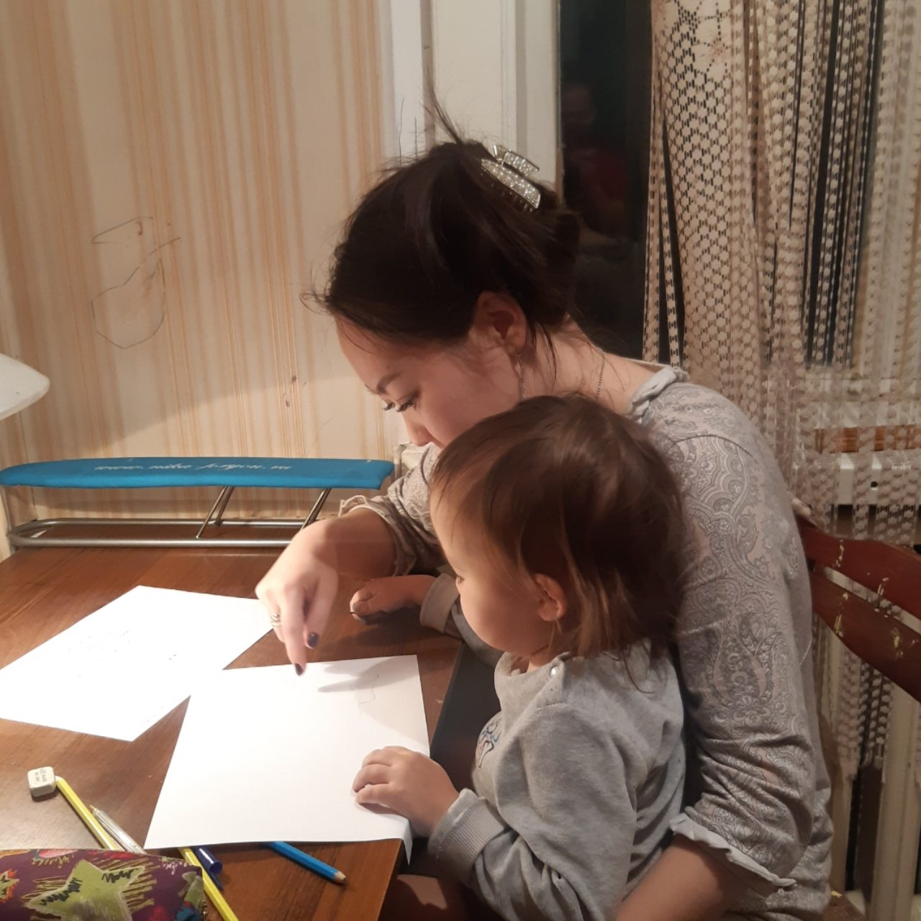
Создание альбома «Загадки и стихи про овощи». Работа родителей с детьми

Slide 14
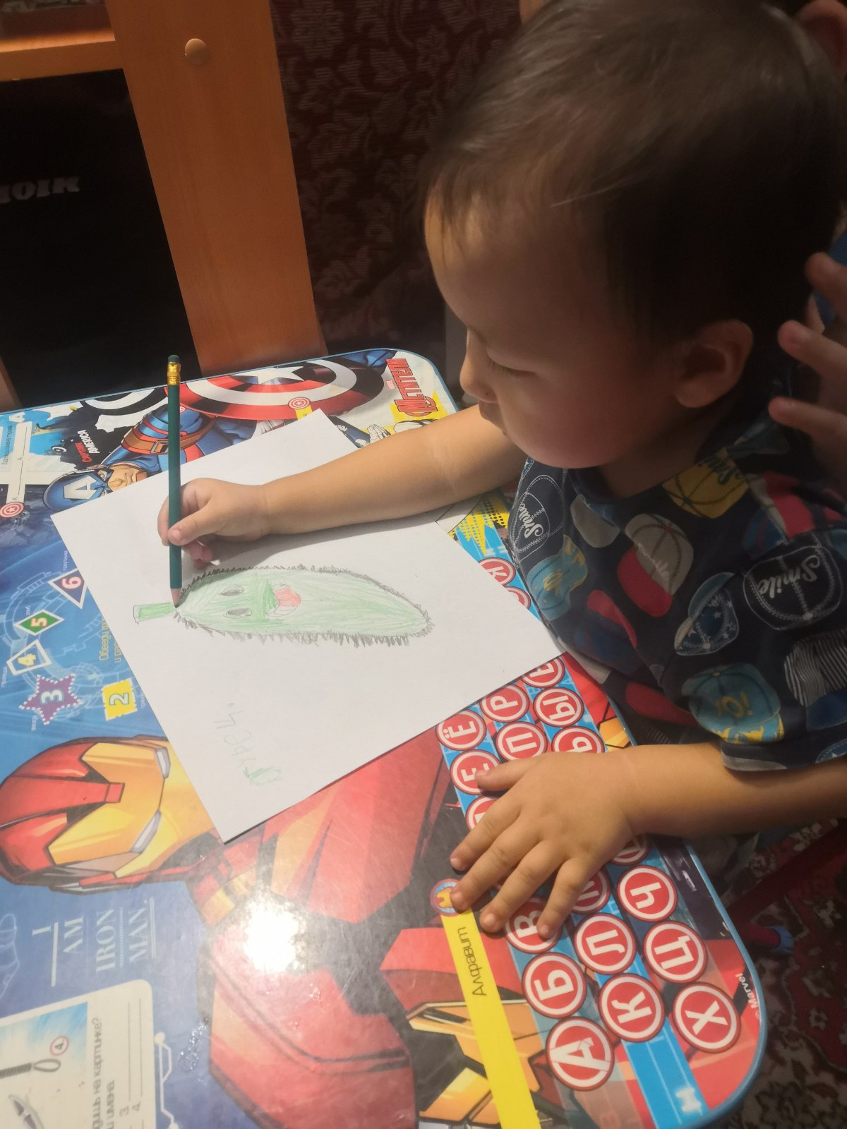
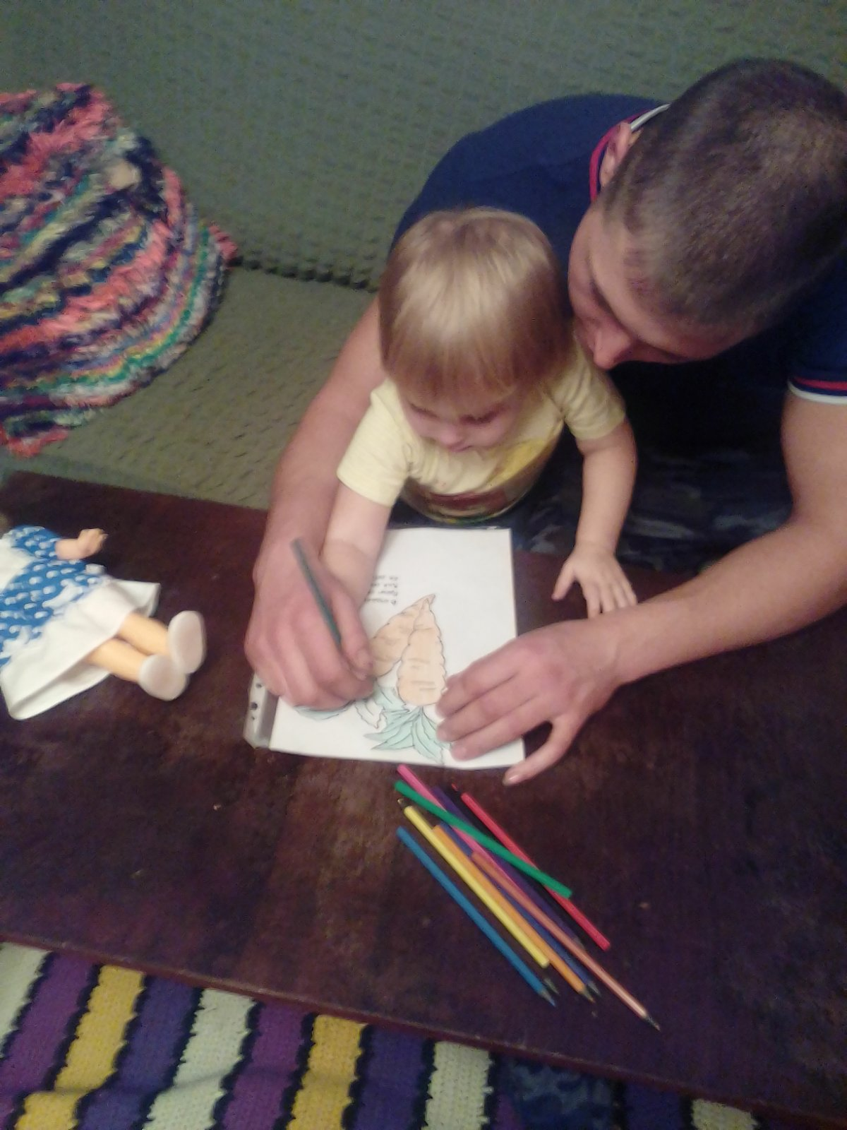

Slide 15
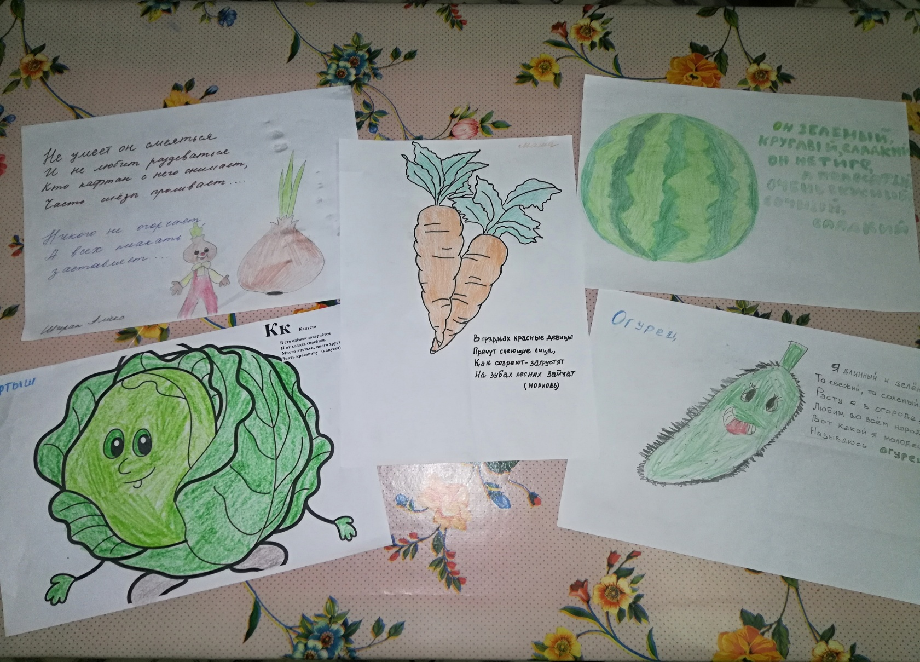
Домашнее задание выполнено

Slide 16
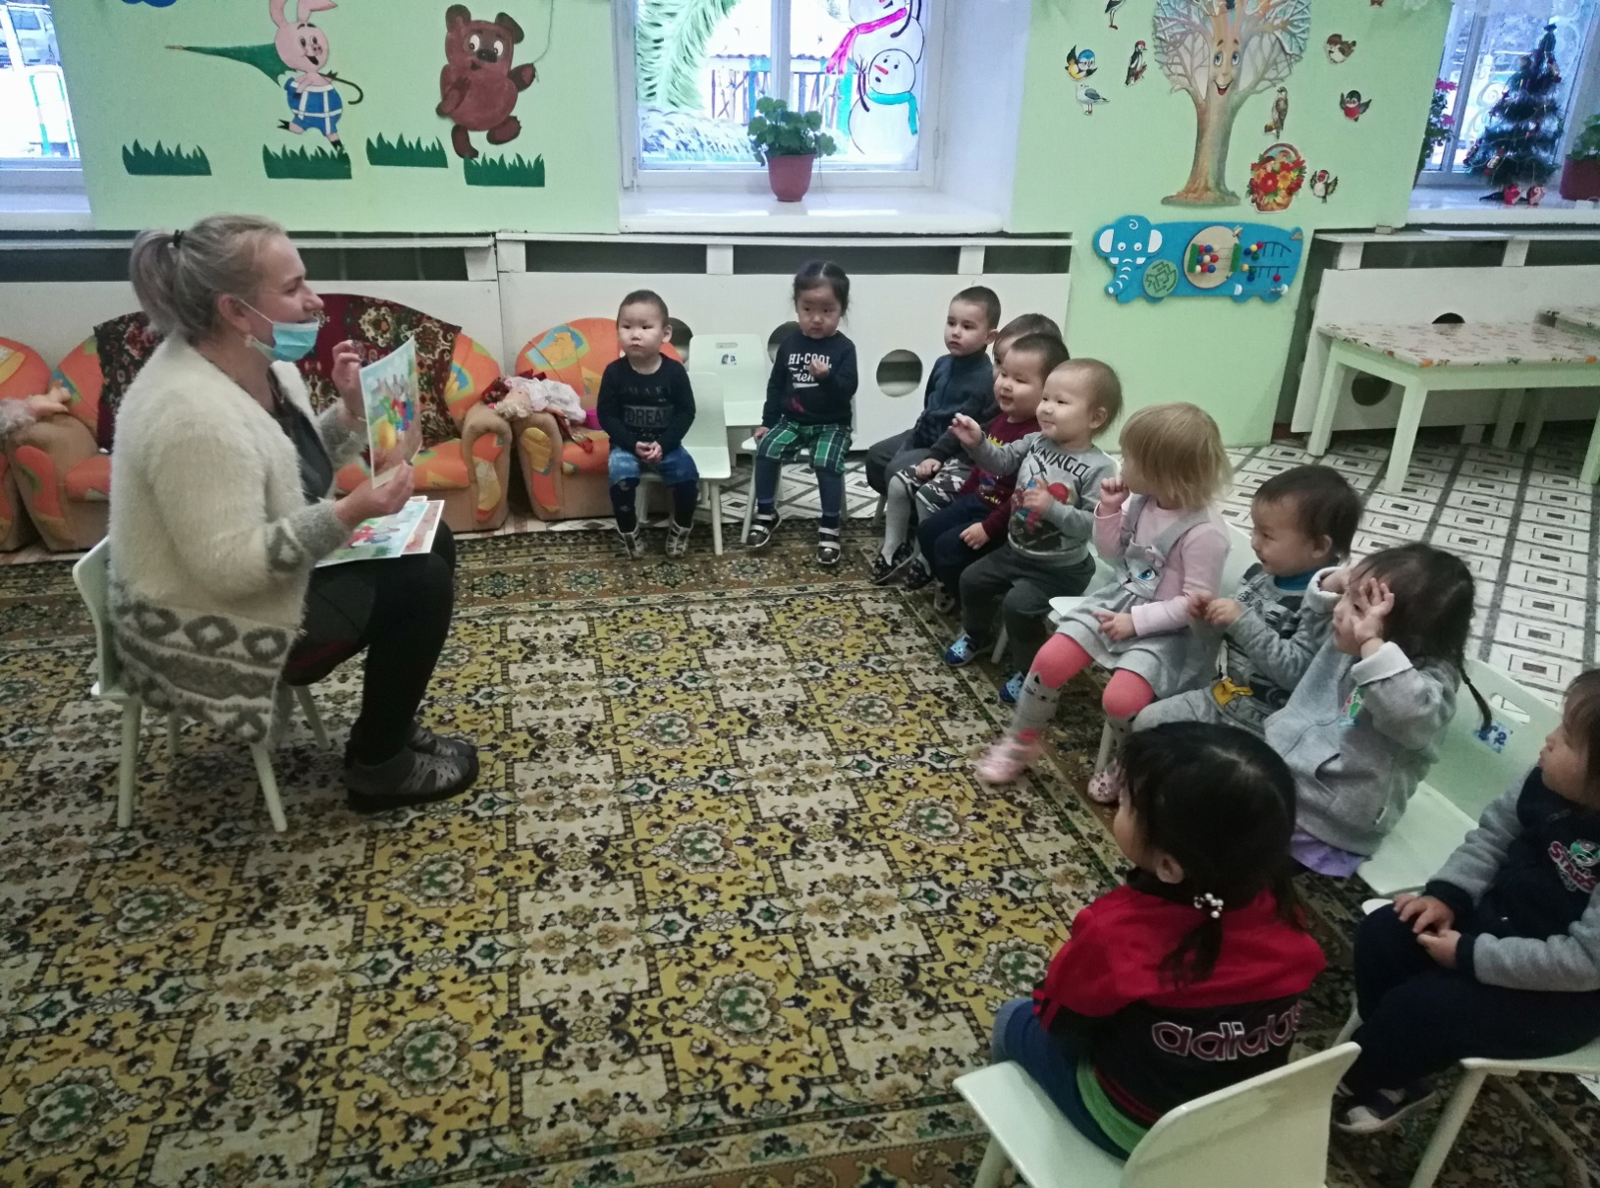
Рассматривание дидактического материала к сказке «Репка»

Slide 17
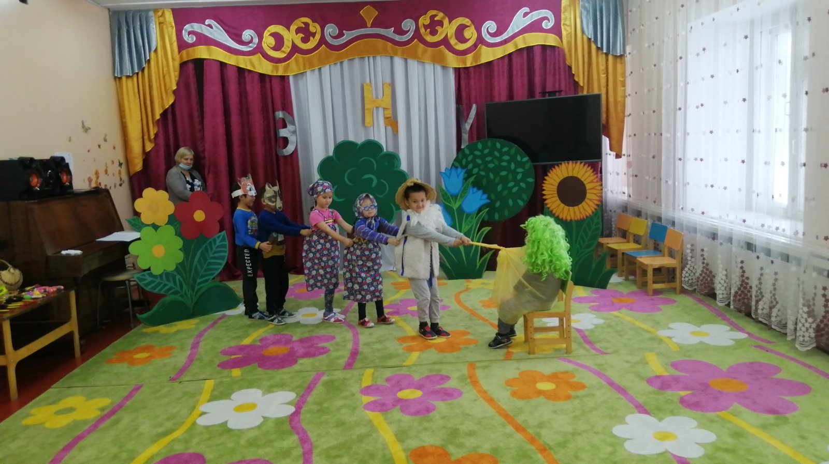
Театрализация сказки репка, воспитанниками подготовительной группы

Slide 18
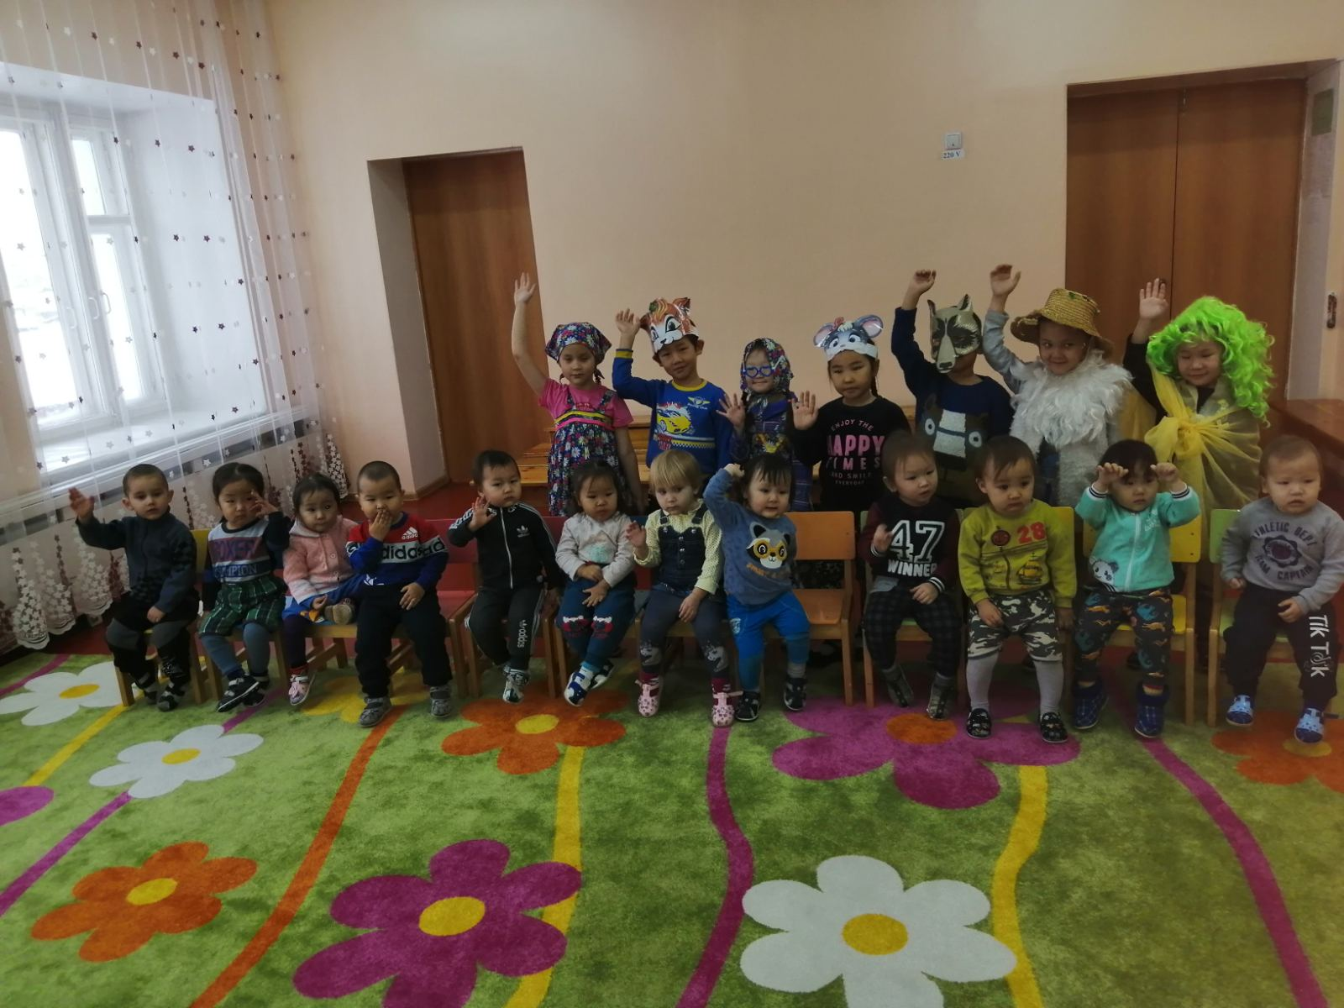
Спасибо за внимание!

